Slide 1


LI4 2020/2021
Membros do grupo 38:
Filipa Pereira (A89589)
Carolina Santejo(A89500)
Raquel Costa (A89464)
Sara Marques (A89477)
Powered by :

Slide 2
índice
Contextualização
Caso de Estudo
Objetivos
Justificação e utilidade do sistema
Identidade do projeto
Recursos necessários
Maquete
Medidas de sucesso
Plano de desenvolvimento
Conclusão

Slide 3

Contextualização
Impacto da era digital
Papel das redes sociais na distribuição de informação
Perigo da desinformação/fake news
63% dos utilizadores do Twitter utilizam exclusivamente a rede social como fonte de informação
“The greatest enemy of knowledge is not ignorance, it is the illusion of knowledge.”
– Stephen Hawking

Slide 4
Caso de estudo
NewsBook é uma aplicação criada pela startup TakingCtrl
Fusão entre um site tradicional de notícias e redes sociais
É uma plataforma de divulgação de artigos de diversos jornalistas
Expõe notícias de última hora a partir de várias fontes fidedignas

Slide 5
Objetivos
Fácil acesso a notícias e artigos de várias fontes a partir de uma única plataforma
Fomentar o debate e a partilha de ideias entre os utilizadores
Combater a desinformação
Apoiar jornalistas e o seu trabalho
Acesso a noticias nacionais ou internacionais: Be connected to the world

Slide 6
Justificação e utilidade do sistema
Alternativa às redes sociais, como fonte de informação
Proporcionar aos utilizadores a possibilidade de personalizar o feed de notícias
Notificações em tempo real
Publicação de podcasts e excertos de telejornais
Partilha de textos de opinião de jornalistas

Slide 7
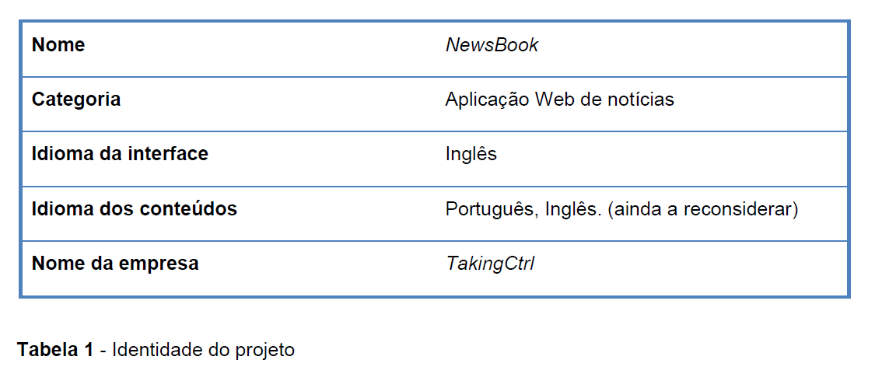
Identidade do projeto

Slide 8
Recursos necessários
Equipa da TakingCtrl
API's: newsAPI, Spotify API e Youtube API
Entrevistas a futuros utilizadores
Planeamento na plataforma asana
Mockflow, Adobe Photoshop, TailorBrands e Brands.io para logotipos e maquetes
Microsoft Visual Studio, o Office, SQL Server, etc.

Slide 9

Maquete

Slide 10
Medidas de sucesso
Publicação de conteúdos em tempo real
Flexibilidade do sistema
Aplicação ser um “instrumento pessoal”
Elaboração de uma interface simples e intuitiva
Assegurar o rápido e adequado funcionamento de todas funcionalidades

Slide 11
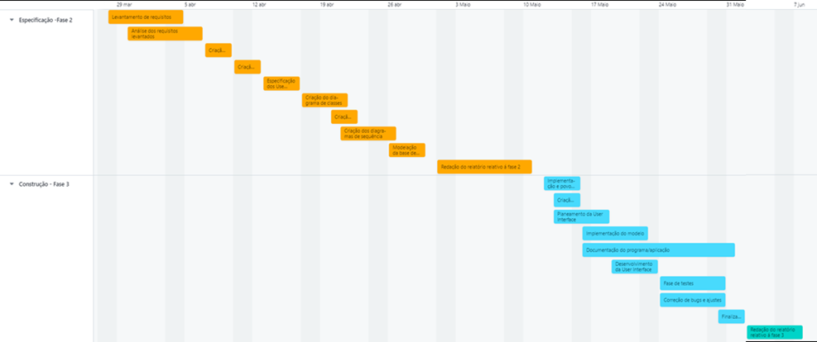
Plano de desenvolvimento

Slide 12
Conclusão
Tendo em conta tudo o que foi apresentado até agora, o grupo considera que concluiu a primeira fase com sucesso, na medida em que desenvolveu uma base sólida e bem estruturada que permitirá que as próximas fases sejam elaboradas com mais nitidez.

Slide 13
LI4 2020/2021
Membros do grupo 38:
Filipa Pereira (A89589)
Carolina Santejo(A89500)
Raquel Costa (A89464)
Sara Marques (A89477)
Powered by :

